Slide 1





หน่วยการเรียนรู้ที่
3
ฟิลเลอร์์เกจ
(Feeler Gauge)

Slide 2

สาระการเรียนรู้
1.
ฟิลเลอร์เกจ
2.
การแปลงหน่วยฟิลเลอร์เกจ
3.
วิธีใช้งานฟิลเลอร์เกจ
4.
ข้อควรระวังในการใช้งานและการบำรุงรักษาฟิลเลอร์เกจ

Slide 3


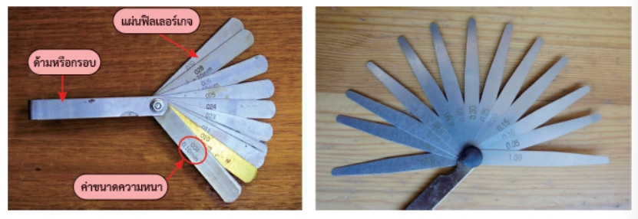
1. ฟิลเลอร์เกจ
ฟิลเลอร์เกจ (Feeler Gauge) เรียกอีกอย่างหนึ่งว่าเกจความหนาทำมาจากเหล็กกล้าผ่านการอบและชุบแข็ง มีลักษณะเป็นเหล็กแผ่นบางแบนเรียบหลาย ๆ แผ่นรวมเป็นชุดเดียวกัน มีความเป็นสปริงเพื่อไม่ให้บิดตัวหรืองอตัวได้ง่ายและร้อยรวมด้วยสลักไว้ในด้ามจับ ด้านปลายโค้งมนหรือเรียวเพื่อสะดวกต่อการใช้งานในจุดวัดอยู่ลึก ส่วนความยาวนั้นมีหลายขนาด ทั้งนี้ขึ้นอยู่กับวัตถุประสงค์ของการนำไปใช้งาน ลักษณะของฟิลเลอร์เกจ ดังรูป

Slide 4
2. การแปลงหน่วยฟิลเลอร์เกจ
การแปลงหน่วยฟิลเลอร์เกจจากหน่วยนิ้วเป็นหน่วยมิลลิเมตรสามารถทำได้ ดังนี้
25.4 มิลลิเมตร = 1 นิ้ว
1 มิลลิเมตร = 1 นิ้ว x 1 มิลลิเมตร หารด้วย 25.4 มิลลิเมตร
= 0.04 นิ้ว (0.039 นิ้ว)
เพื่อความสะดวกในเปรียบเทียบหน่วยให้ใช้ 1 นิ้ว เท่ากับ 25 มิลลิเมตร
1 ฟิลเลอร์ คือ 1 ส่วนใน 1,000 ส่วนของนิ้ว ดังนั้น
1 ฟิลเลอร์ = 1/1,000 นิ้ว = 0.001 นิ้ว
2 ฟิลเลอร์ = 2/1,000 นิ้ว = 0.002 นิ้ว

Slide 5

การแปลงหน่วยฟิลเลอร์เกจจากหน่วยนิ้วเป็นหน่วยมิลลิเมตร
การแปลงหน่วยฟิลเลอร์เกจจากหน่วยนิ้วเป็นหน่วยมิลลิเมตรให้นำค่าฟิลเลอรนิ้วหารด้วย 0.04 เช่น ต้องการแปลงหน่วยจาก 0.012 ฟิลเลอร์นิ้วเป็นมิลลิเมตร
= 0.012 / 0.04
= 0.3 มิลลิเมตร
การเปลี่ยนหน่วยจากมิลลิเมตรเป็นนิ้ว
การแปลงหน่วยฟิลเลอร์เกจจากหน่วยมิลลิเมตรเป็นหน่วยนิ้วให้นำค่าของมิลลิเมตรคูณด้วย 0.04 เช่น ต้องการเปลี่ยนหน่วยจาก 0.4 มิลลิเมตรเป็นฟิลเลอร์นิ้ว
= 0.4 x 0.04
= 0.016 ฟลิ เลอร์นิ้ว

Slide 6

3. วิธีใช้งานฟิลเลอร์เกจ
1.
คลี่แผ่นฟิลเลอร์เกจออกจากด้ามหรือกรอบ
2.
ทำความสะอาดฟิลเลอร์เกจ
3.
เลือกขนาดความหนาของฟิลเลอร์เกจที่คิดว่ามีความหนาน้อยกว่าช่องว่างที่ต้องการวัดประมาณ 2-3 แผ่น ส่วนแผ่นฟิลเลอร์เกจที่ไม่ได้ใช้ให้เก็บเข้าภายในกรอบ
4.
สอดฟิลเลอร์เกจเข้าไประหว่างช่องว่างที่ต้องการตรวจสอบ การใช้แรงดันฟิลเลอร์เกจมากเกินไปอาจทำให้ฟิลเลอร์เกจหักหรืองอได้
5.
ดันและดึงฟิลเลอร์เกจไปมา ในขณะที่ดันและดึงให้ใช้ความรู้สึกของแรงต้านความเสียดทานระหว่างแผ่นของฟิลเลอร์เกจกับพื้นผิวของชิ้นส่วน แรงเสียดทานต้องพอดี ไมตึ่งมากหรือหลวมเกินไป
6.
ถ้ามีความรู้สึกว่าหลวมให้เลือกแผ่นที่มีความหนามากขึ้นไปอีกทีละขั้นจนพอดีกับช่องว่างนั้น จากนั้นจึงอ่านค่าที่วัดได้จากค่าความหนาบนฟิลเลอร์เกจแผ่นนั้น ๆ
7.
กรณีที่ไม่สามารถวัดช่องว่างด้วยฟิลเลอร์เกจแผ่นเดียวได้ ให้เลือก 2-3 แผ่นมารวมกันและควรมีจำนวนแผ่นน้อยที่สุด

Slide 7
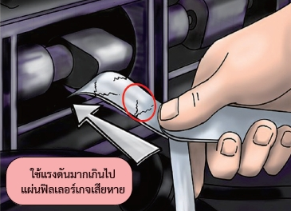

4. ข้อควรระวังในการใช้งานและการบำรุงรักษาฟิลเลอร์เกจ
1.
ทำความสะอาดและตรวจสภาพฟิลเลอร์เกจทุกครั้งก่อนการใช้งาน
2.
ทำความสะอาดชิ้นงานก่อนการตรวจสอบ
3.
เลือกใช้ขนาดความหนาของฟิลเลอร์เกจให้มีขนาดใกล้เคียงกับช่องว่างที่ต้องการตรวจสอบส่วนแผ่นที่เหลือให้เก็บไว้ในกรอบ
4.
ห้ามนำฟิลเลอร์เกจที่มีรอยเยิน บิดงอหรือเสียรูปทรงไปใช้งาน เพราะจะทำให้ค่าเกิดความคลาดเคลื่อน
5.
ใช้แรงในการดันฟิลเลอร์เกจเข้าช่องว่างระหว่างชิ้นงานให้น้อยที่สุด การใช้แรงในการดันมากเกินไปจะทำให้แผ่นฟิลเลอร์เกจเสียหายได้ ดังรูป
6.
ขณะใช้งานให้จับที่ส่วนด้ามหรือกรอบของฟิลเลอร์เกจเท่านั้น
7.
หลังการใช้งานต้องทำความสะอาดฟิลเลอร์เกจทุกแผ่น จากนั้นชโลมนํ้ามันและเก็บเข้าที่ให้เรียบร้อย

